Slide 1
Introducción al cálculo financiero

Slide 2
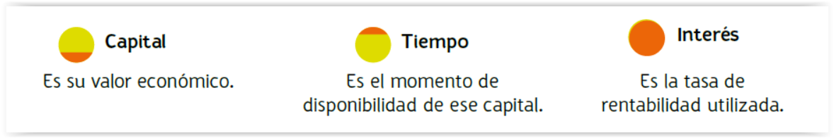
Unidad 2
1. Concepto de cálculo financiero
El cálculo financiero es el conjunto de operaciones financieras que sirven para determinar el valor de los capitales en distintos momentos del tiempo y poder compararlos.
Un bien económico se puede representar mediante tres factores:

Slide 3
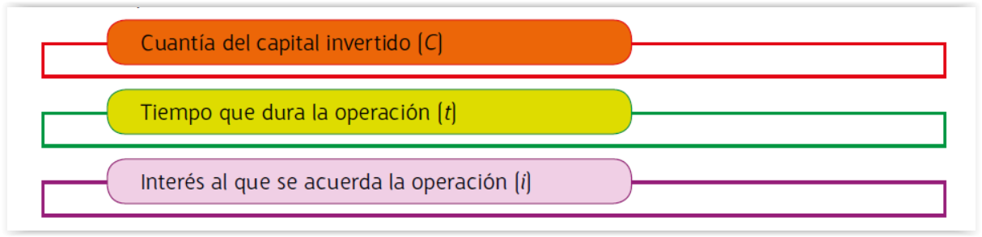
Unidad 2
2. Las operaciones financieras
Son operaciones financieras aquellas mediante las cuales se realiza un intercambio o sustitución de unos capitales por otros en distintos momentos del tiempo aplicando una ley financiera.
Las variables que intervienen en toda operación financiera son…

Slide 4
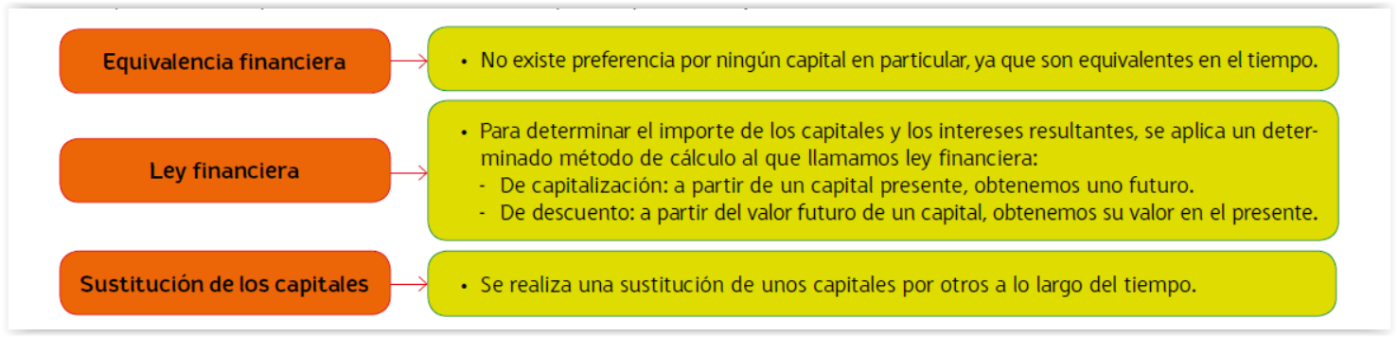
Unidad 2
2. Las operaciones financieras
Los requisitos básicos para que se dé una operación financiera son:

Slide 5
Unidad 2
2.1. Elementos de las operaciones financieras
En una operación financiera, intervienen una serie de elementos:
Prestación.
Contraprestación.
Acreedor o prestamista.
Deudor o prestatario.
Origen de la operación.
Fin de la operación.
Duración de la operación financiera.
Ley financiera que se utiliza en la operación.

Slide 6
Unidad 2
2.2. Clasificación de las operaciones financieras
Las operaciones financieras pueden clasificarse en función de:
La aplicación de la ley financiera.
La duración de la operación.
El grado de conocimiento de los componentes de los capitales financieros.
El número de capitales que componen la operación.

Slide 7
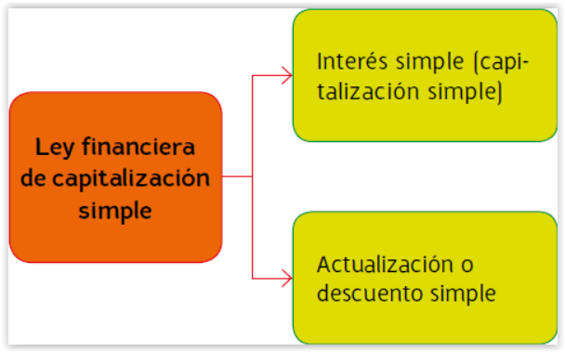
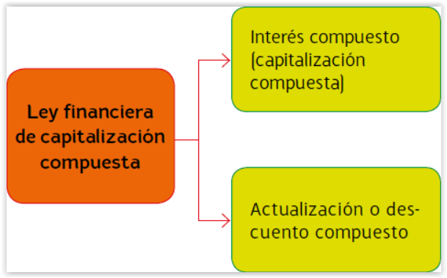
Unidad 2
3. Cálculo financiero en las operaciones financieras
En el cálculo financiero hay dos operaciones básicas que son capitalizar y actualizar.
Según la ley financiera que se use, las operaciones financieras pueden ser:

Slide 8
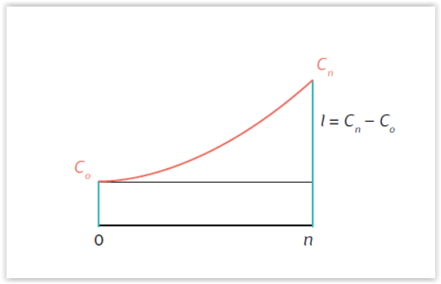
Unidad 2
3.1. Operaciones de capitalización simple y compuesta
La ley financiera de capitalización simple es aquella mediante la cual los intereses de cada periodo se calculan siempre sobre el capital inicial.
La ley financiera de capitalización compuesta es aquella en la cual los intereses son productivos, es decir, se van acumulando al capital para producir nuevos intereses.
Su representación gráfica es:

Slide 9
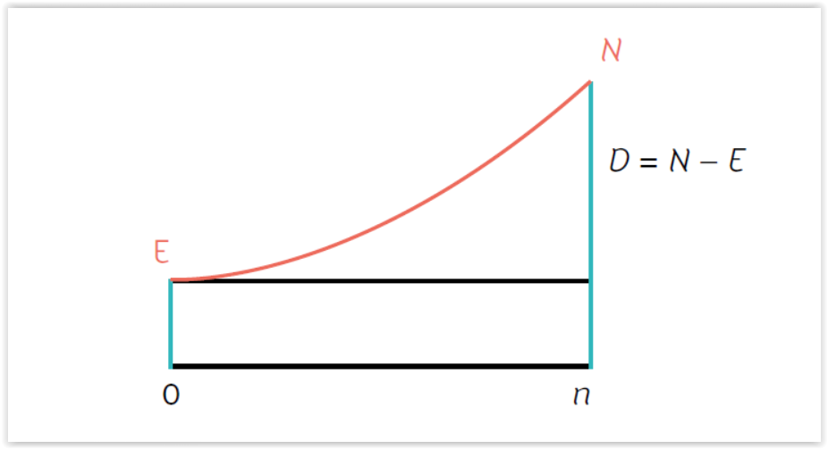
Unidad 2
3.2. Operaciones de descuento o de actualización
A la operación de calcular el valor actual de un valor futuro se le llama «actualizar».
El descuento es el valor resultante de hacer efectivo un capital en un momento anterior a su vencimiento.
La representación gráfica de las operaciones de descuento es:

Slide 10
Unidad 2
3.3. Operaciones de depósitos
Para las entidades financieras, este tipo de operaciones se consideran operaciones pasivas.
En los depósitos a la vista el cliente puede disponer de su dinero en cualquier momento.
En los depósitos bancarios a plazo fijo los depositantes (particulares y empresas) se comprometen a no disponer de ese dinero; y las entidades bancarias devolverán el capital más los intereses en el plazo pactado.

